Slide 1





Nội dung
Luyện tập
Khám phá
Dặn dò
Khởi động

Slide 2

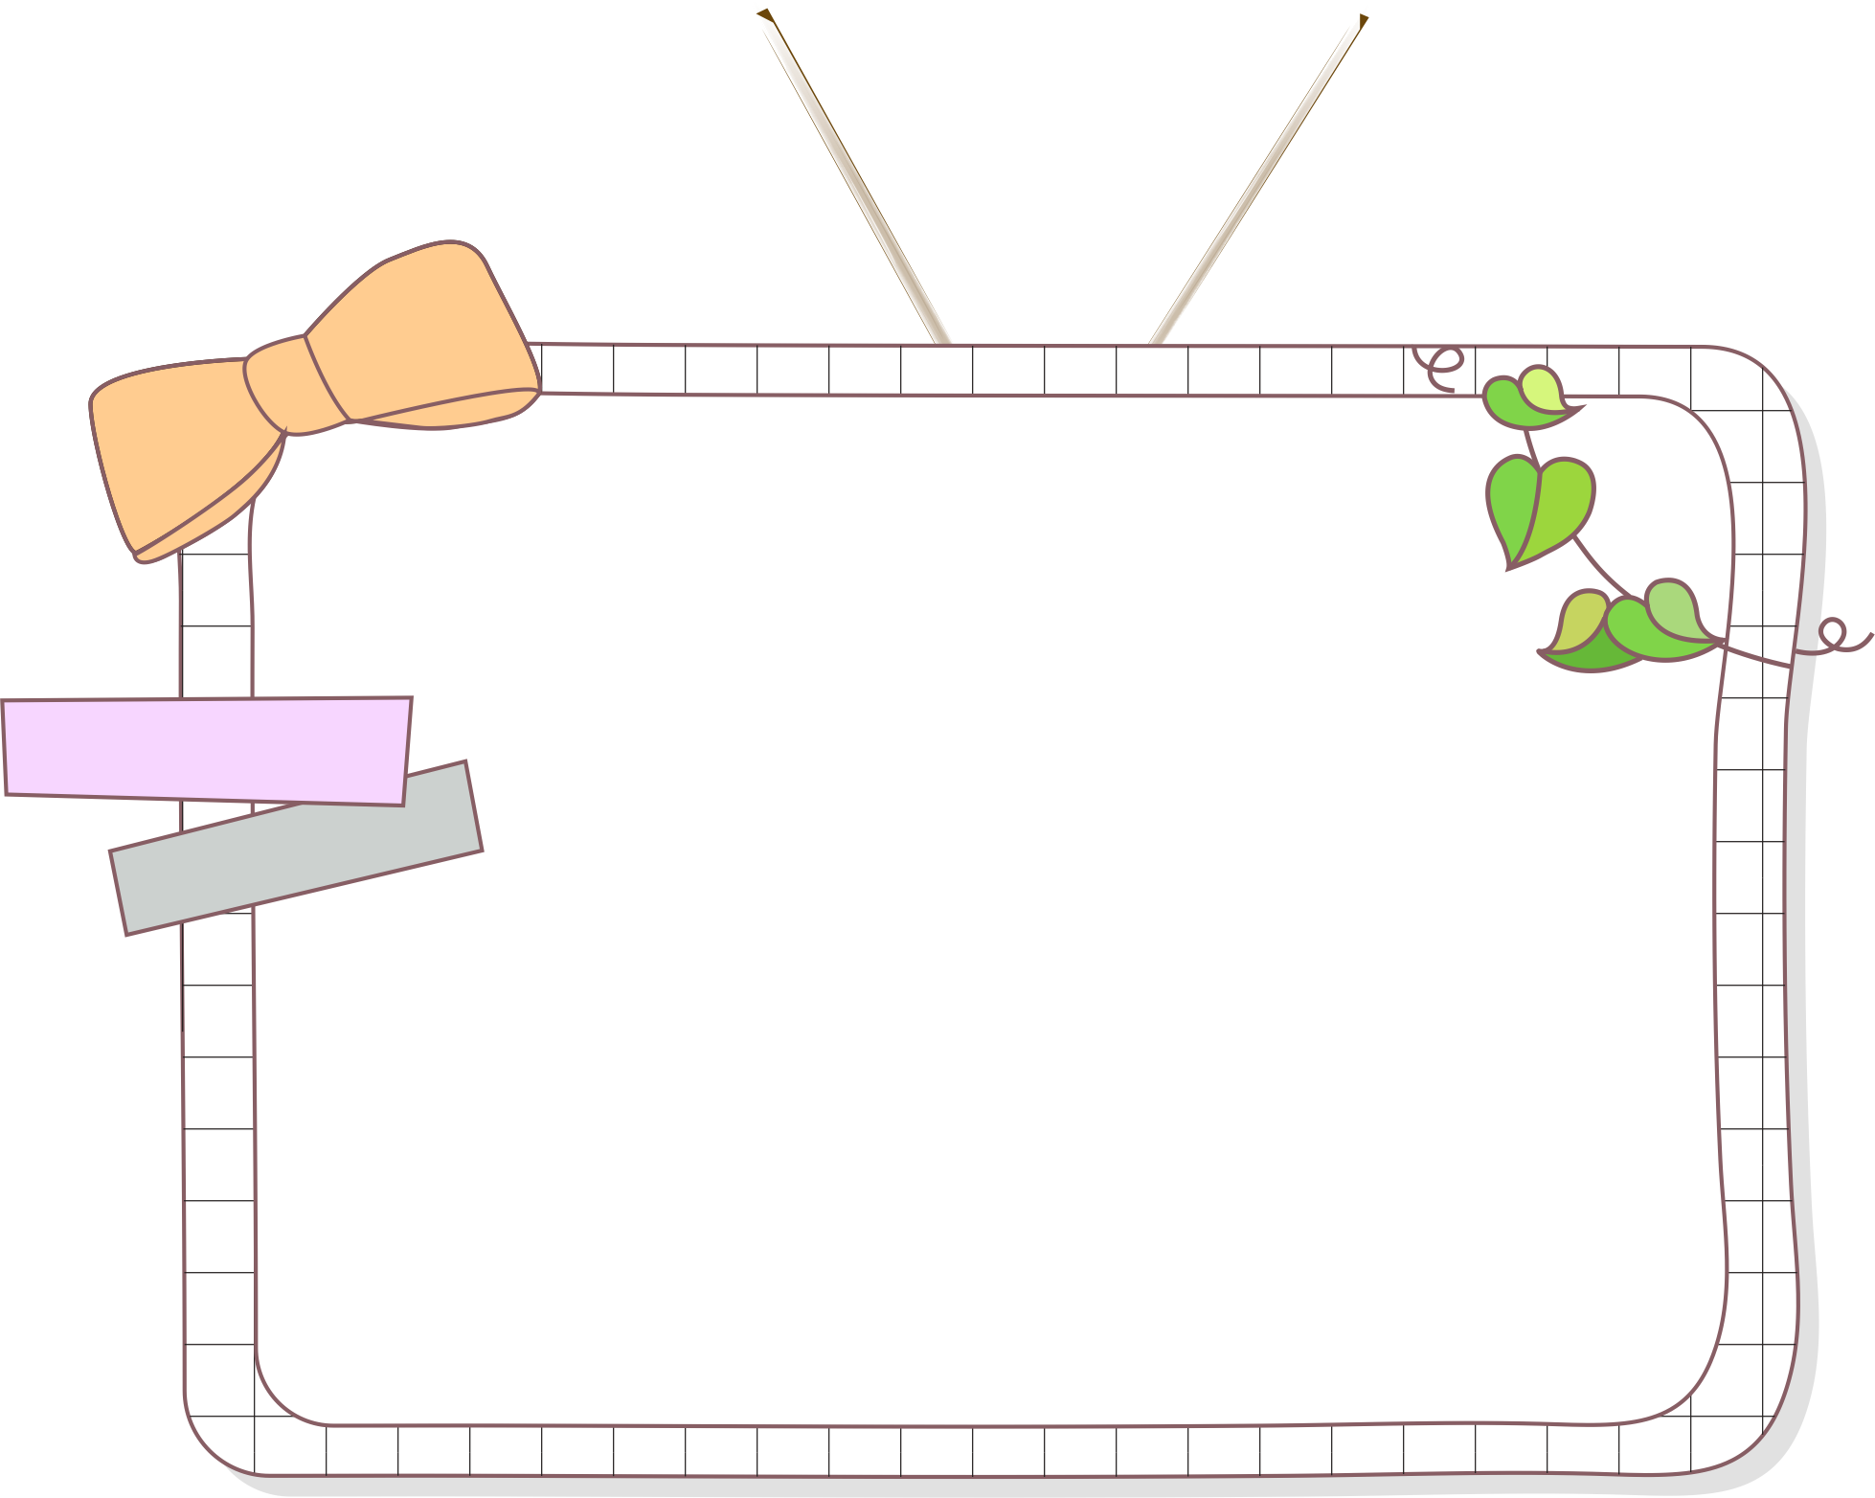



Khởi động

Slide 3




Trò chơi “Đố bạn”
Luật chơi:
1 HS đố bạn về các phép cộng, trừ trong phạm vi 1 000.
1 HS nêu kết quả. Trả lời đúng được đố bạn khác.
Nếu trả lời sai, HS đó sẽ mất lượt. Người đố được chọn bạn khác trả lời.

Slide 4
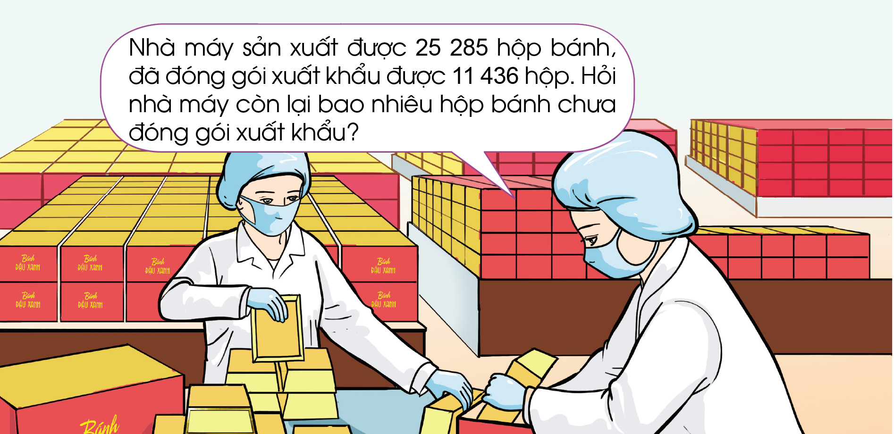




Khởi động
Notes:
Thảo luận nhóm bàn về nội dung bức tranh. (Tranh vẽ gì?)
Nói với bạn về vấn đề liên quan đến tình huống trong bức tranh.
Nêu phép tính tfim số bút bi và số bút chì đã bán 24 465 + 18 252 =?

Slide 5

Bộ sách cánh diều
Toán 3
PHÉP TRỪ
TRONG PHẠM VI 100 000
(Tiết 1)

Slide 6


YÊU CẦU CẦN ĐẠT
1
Biết cách đặt tính và thực hiện phép trừ trong phạm vi 100 000 (trừ có nhớ không quá 2 lần và không liên tiếp)
Vận dụng được kiến thức, kĩ năng về phép trừ đã học vào giải quyết một số tình huống gắn với thực tế.
2

Slide 7
Tính 25 285 - 11 436 = ?
Khám phá
5 không trừ được 6, lấy 15 trừ 6 bằng 9, viết 9, nhớ 1
25 285
-
11 436
3 thêm 1 bằng 4, 8 trừ 4 bằng 4, viết 4
2 không trừ được 4, lấy 12 trừ 4 bằng 8, viết 8, nhớ 1
1
3
8
4
9
1 thêm 1 bằng 2, 5 trừ 2 bằng 3, viết 3.
2 trừ 1 bằng 1, viết 1.
Vậy 25 285 – 11 436 = 13 849

Slide 8

Luyện tập

Slide 9
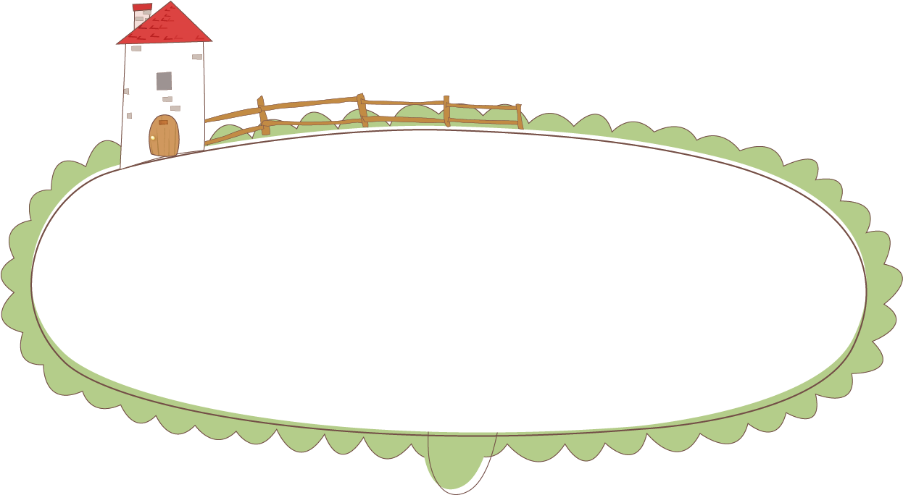



Luyện tập
Bài 1: Tính
3 154
-
1 328
64 173
-
20 516
15 380
-
9 203
18 618
-
9 584
1 826
43 657
6 177
9 034

Slide 10


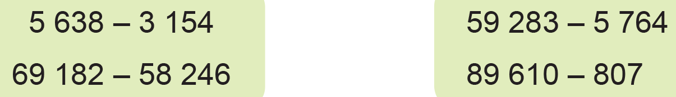

Bài 2: Đặt tính rồi tính:
5 638
-
3 154
69 182
-
58 246
59 283
-
5 764
89 610
-
807
2 484
10 936
53 519
88 803

Slide 11
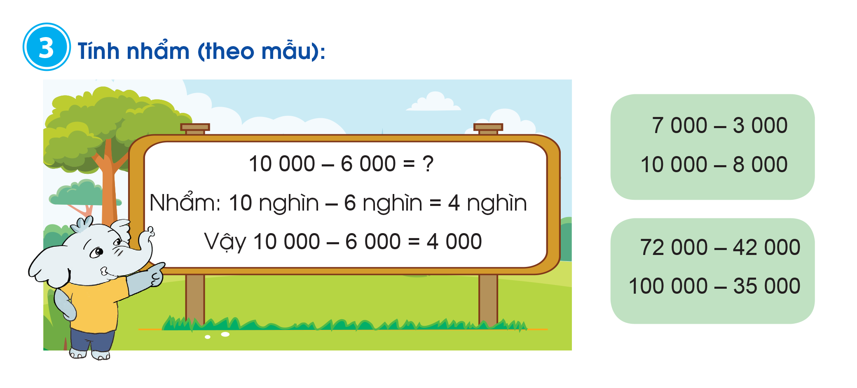
Tính nhẩm (theo mẫu):
Bài 3

Slide 12
Tính nhẩm (theo mẫu):
Bài 3
7 nghìn – 3 nghìn = 4 nghìn
Vậy 7 000 – 3 000 = 4 000
72 nghìn – 42 nghìn = 30 nghìn
Vậy 72 000 – 42 000 = 30 000
10 nghìn – 8 nghìn = 2 nghìn
Vậy 10 000 – 8 000 = 2 000
100 nghìn – 35 nghìn = 65 nghìn
Vậy 100 000 – 35 000 = 65 000

Slide 13

Dặn dò

Slide 14
Bộ sách cánh diều – TOÁN 3
Tạm biệt và hẹn gặp lại
Chúc các em học giỏi – chăm ngoan!

